Slide 1
PY86 ftp
AID1806班 PY86组

Slide 2
01 团队介绍
02 项目功能
目录
03 操作流程
CONTENTS
04 模块逻辑
05 优化方向

Slide 3
01
团队介绍
Team introduce
口号：面向对象面向君，不负代码不负卿。
Respect your work and people，share happiness with family.

Slide 4
团队介绍
秦玉泉，包成强：
注册及登陆
高浩，刘梦雅：
服务器及前后端数据传输
曹超，孟德：
数据库的交互 QT界面

Slide 5
02
项目功能
Project function

Slide 6
项目功能
Multiplayer online
Register and login
多人在线
Upload
Download
delete
注册、登陆
Local file and
Share file
上传、下载
删除
文件显示
远程文件夹
各个操作并发
进度条
Useable space
Multiplayer online
Progress bar

Slide 7
03
操作流程
Operation procedure
简单、 实用
simple practical

Slide 8
操作流程
登录界面
注册界面
主界面
上传
断点续传
下载
删除
刷新获取列表
传输进度显示

Slide 9
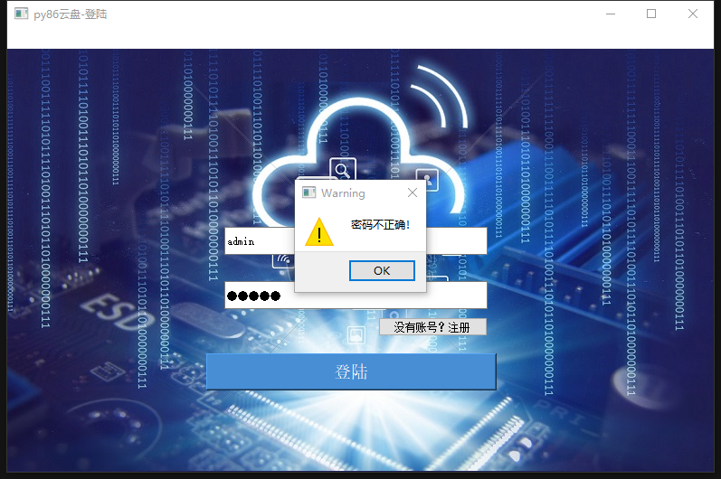

登录界面

Slide 10
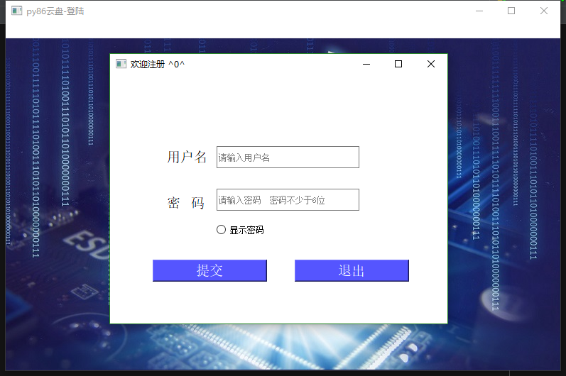
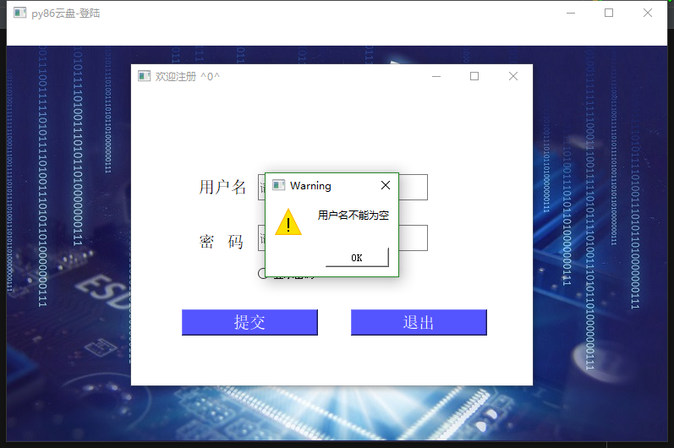
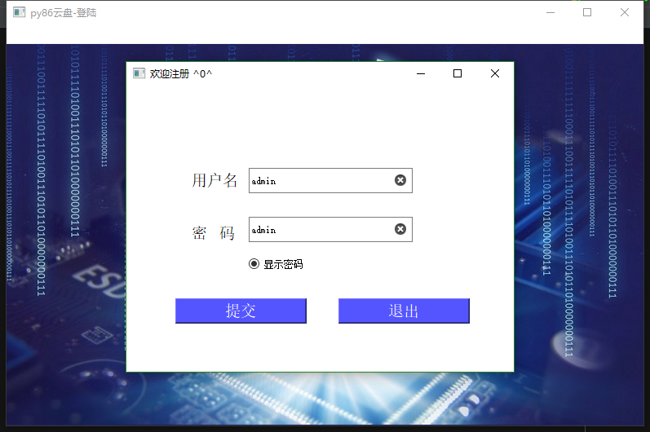

注册页面

Slide 11
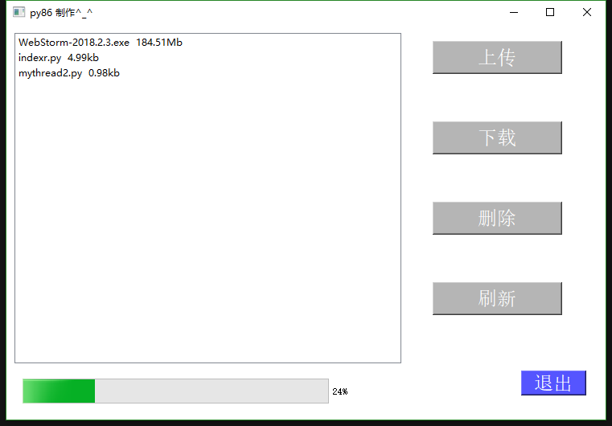
登陆之后的主界面

Slide 12
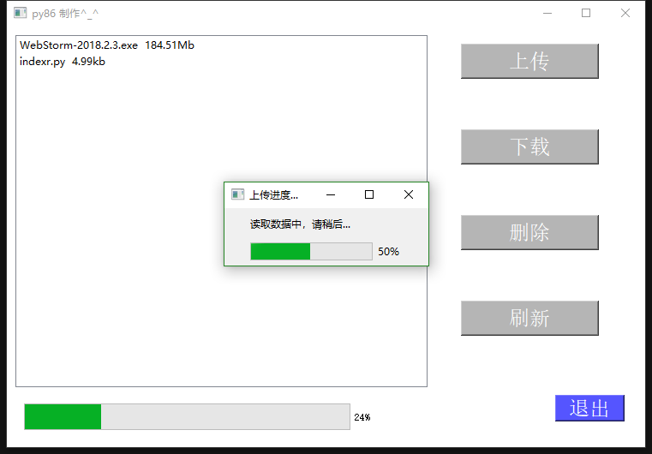
上传文件

Slide 13
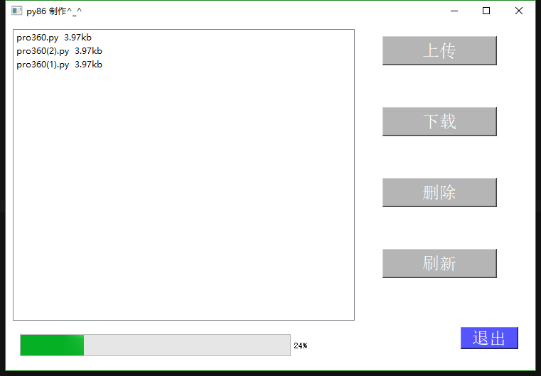
重复文件自动重命名

Slide 14
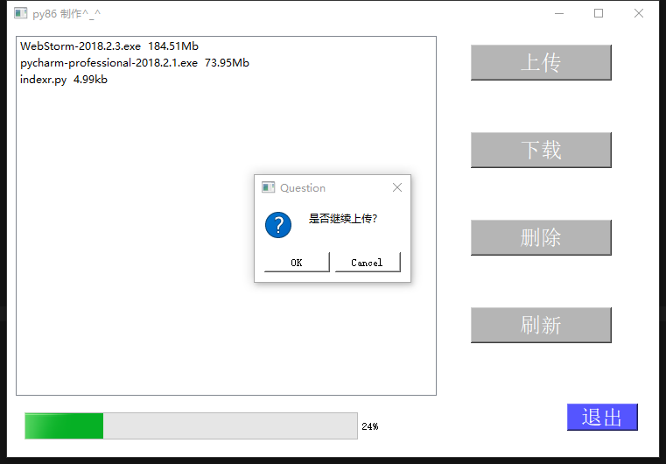
断点续传

Slide 15
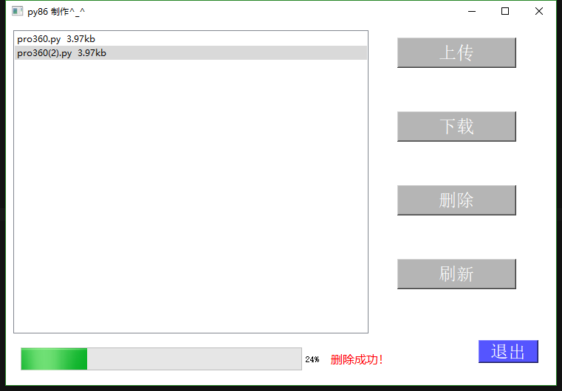
删除

Slide 16
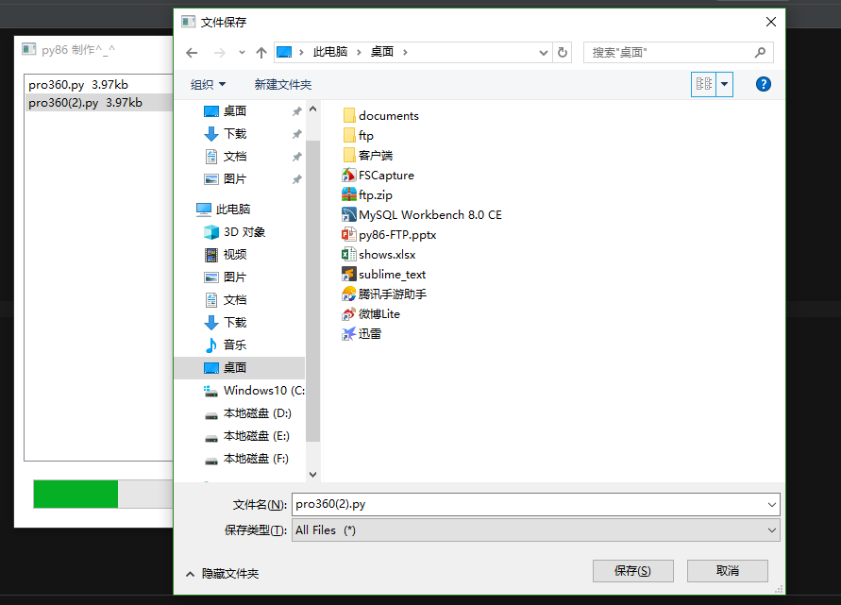
下载

Slide 17
04
模块逻辑
Model relation on client and server
客户端、服务器端

Slide 18
客户端模块逻辑
main模块
Gui模块
刷新
注册界面
登录界面
主界面
上传
子线程上传
按钮绑定
按钮绑定
下载
子线程下载
注册
登录
删除

Slide 19
服务器端模块逻辑
main模块
多路复用监听
注册
登录
刷新
上传
下载
删除
handle模块
写入数据库
多人登陆/验证信息
获取文件列表
子进程上传
子进程下载
删除文件

Slide 20
05
优化方向
optimization direction
进度条、美化界面、添加网页版、异常处理

Slide 21
优化方向
添加网页版
增加完整的异常处理机制
进度条实现
美化界面
添加修改密码的功能，并加密存储用户信息

Slide 22
感谢聆听，批评指导
Thank you to listen to criticism guidance
CONTRACTED WIND POWERPOINT TEMPLATE DESIGNS CONTRACTED WIND POWERPOINT TEMPLATE DESIGNS CONTRACTED WIND POWERPOINT TEMPLATE DESIGNS CONTRACTED WIND POWERPOINT TEMPLATE DESIGNS

